Slide 1
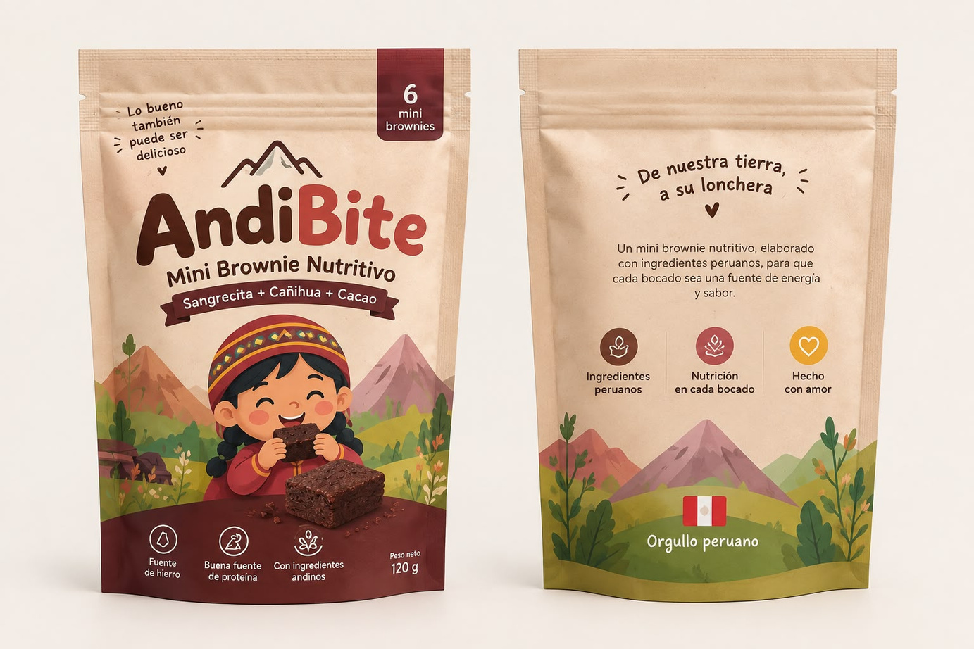
AndiBite 2.0
T1 · CANVAS, PROPUESTA DE VALOR, VALIDACIÓN Y PITCH
Mini brownies con hierro de sangrecita para la lonchera
26
Hierro medido. Sabor a brownie.
Fe
Empaque actual (MVP). Nombre de trabajo hasta la búsqueda en INDECOPI.
Grupo 2: Diana Ayoso, Carlos Inga, Angie Blas, Patricia Cárdenas y Adela Robles
Curso: Desarrollo y lanzamiento de nuevos productos
Profesora: Paola Cevallos · Octubre de 2026
Notes:
GUION (documento 07, seccion 3.5, ajustado a 22 diapositivas; total 12:00)
Tiempo: 0:00-0:15 | Expone: Carlos
Bloque original en el guion del doc 07: 0:00-0:20 (Portada, Carlos)
Ideas clave:
- "Venimos a presentar una empresa, no una idea".
- Presentar al Grupo 2 y el claim: "Hierro medido. Sabor a brownie."

Slide 2
Agenda
01
02
03
El problema y por qué ahora
La solución y lo que validamos
Cliente y propuesta de valor
Diapositivas 3 y 4
Diapositivas 5 y 6
Diapositivas 7 a 11
04
05
06
Modelo de negocio y operación
Marca, finanzas y ventas
Riesgos, plan, pitch y equipo
Diapositivas 12 a 14
Diapositivas 15 a 17
Diapositivas 18 a 22
Duración: 12 minutos. El guion por integrante está en las notas del orador.
Notes:
GUION (documento 07, seccion 3.5, ajustado a 22 diapositivas; total 12:00)
Tiempo: 0:15-0:25 | Expone: Carlos
Esta diapositiva no tiene bloque propio en el guion del doc 07; tiempo asignado por la consultora.
Ideas clave:
- Recorrer en una frase los seis bloques: problema, solución validada, cliente y propuesta de valor, modelo de negocio, números y plan.
- Pasar rápido: la agenda no se lee.

Slide 3
El problema: lo saludable regresa intacto
“
24.0 %
22.5 %
Mamá, eso olía feo y mis amigos me dijeron que parecía carbón.
de anemia en niños de 6 a 35 meses de Lima Metropolitana
en escolares de 5 a 11 años de Lima atendidos por el MINSA
ENDES 2024
SIEN-HIS 2024-I
Mateo, hijo de Lucero (entrevista)
32.9 %
de los niños pequeños de Lima recibió suplemento de hierro.
Hígado, gotas, sangrecita a la vista: todo vuelve sin abrir.
Fuentes: INEI, ENDES 2024; INS-CENAN, SIEN-HIS 2024-I; 10 entrevistas a profundidad (elaboración propia).
Notes:
GUION (documento 07, seccion 3.5, ajustado a 22 diapositivas; total 12:00)
Tiempo: 0:25-1:05 | Expone: Carlos
Bloque original en el guion del doc 07: 0:20-1:20 (Problema, Carlos)
Ideas clave:
- Las dos cifras de anemia: 24 % en menores de 3 años de Lima Metropolitana y 22.5 % en escolares atendidos por el MINSA.
- La lonchera que regresa llena: el problema no es la información, es la aceptación.
- Cerrar con la cita de Mateo: "parecía carbón".
Ojo: el 22.5 % viene de niños atendidos por el MINSA (sobrerrepresenta NSE C, D y E). Frente al consumidor no se habla de anemia; aquí sí, porque es para el jurado.

Slide 4
Por qué ahora
2019
2021
Jul. 2026
Ago. 2026
Quioscos escolares solo sin octógono (RM 195-2019)
Octógonos de segunda fase (Ley 30021)
Registro sanitario sin tasa (DIGESA)
Unión abre maquila de snacks saludables
83 %
53.1 %
49.6 %
39.5 %
cambia su compra por los octógonos
de los nacimientos en Lima, de madres de 30 o más
de la matrícula de Lima es privada
de los hogares son "activos" en salud
Ipsos 2025
INEI 2022
Minedu 2024
Kantar 2025
Fuentes: Ipsos Perú 2025; INEI-RENIEC, Estadísticas vitales 2022; Minedu-ESCALE, Censo Educativo 2024; Kantar 2025; RM 195-2019-MINSA; DIGESA 2026.
Notes:
GUION (documento 07, seccion 3.5, ajustado a 22 diapositivas; total 12:00)
Tiempo: 1:05-1:40 | Expone: Angie
Bloque original en el guion del doc 07: 3:20-4:05 (Por qué ahora, Angie)
Ideas clave:
- Regulación, demografía y consumo alineados.
- Octógonos y quioscos sin octógono: el que no tiene octógono entra al colegio.
- RS sin tasa desde julio de 2026 y una planta (Unión) que ya maquila snacks saludables.
- Padres tardíos y planificados (53.1 % de los nacimientos con madre de 30+) y matrícula privada de 49.6 %.

Slide 5
La solución: mini brownie con hierro medido
Brownie húmedo de 20 g con sangrecita (hierro hemínico): sin frío y para probar en el stand.
26
Fe
~1.9 mg*
Chispa Choco Clásico con chispas
Andi Choco, plátano, canela y cañihua
Lúcu Choco y lúcuma
Azúcar total por 100 g
Empaque actual (MVP), antes del rediseño 2.0
4.6 a 7.1 g
Umbral del octógono: 10 g
*Cálculo de receta [HIPÓTESIS]; la etiqueta la fija el laboratorio.
Fuentes: elaboración propia (receta V-SO y plan comercial); umbral de azúcar de la Ley 30021 y su manual de advertencias.
Notes:
GUION (documento 07, seccion 3.5, ajustado a 22 diapositivas; total 12:00)
Tiempo: 1:40-2:25 | Expone: Diana
Bloque original en el guion del doc 07: 1:20-2:20 (Solución, Diana)
Ideas clave:
- Producto en mano: tres sabores sobre una misma base (Chispa, Andi y Lúcu).
- Hierro medido: unos 1.9 mg por unidad según receta; la cifra de etiqueta la da el laboratorio.
- Sin octógono: 4.6 a 7.1 g de azúcar por 100 g con eritritol, plátano y solo 15 g de panela por lote; el octógono se activa con 10 g.
- La foto es el empaque MVP actual; el nuevo se ve en la diapositiva de marca.

Slide 6
Lo que validamos: cuatro capas de evidencia
1
2
3
4
10 entrevistas a profundidad
Focus group 1 (virtual)
Focus group 2 con degustación
Store check (La Molina)
La necesidad
Formato y camuflaje
Producto, nombre y precio
Precios de la competencia
Lo saludable regresa intacto; la barrera es sensorial y la mañana, el momento de dolor.
2 de 5 eligieron el brownie; la sangrecita se acepta escondida en chocolate.
Agrado (1 a 5): [POR COMPLETAR POR EL EQUIPO]
Detectaron la sangrecita: [POR COMPLETAR POR EL EQUIPO]
Precio del pack de 6: [POR COMPLETAR POR EL EQUIPO]
En línea, por 20 g: Nutri H S/3.20, Fika S/4.00, Mamalama S/4.10.
Góndola: [POR COMPLETAR POR EL EQUIPO]
Validado para la categoría
Validado como concepto
Hecho; resultados por cargar
Hecho; completar tabla de campo
Falta validar: versión sin octógono con 20 niños por sabor (meta: 75 % en caritas 4 y 5) · venta de 80 brownies por día en cada stand · maquila a S/0.50 o menos.
Fuentes: entrevistas, focus 1 y 2 y store check (elaboración propia, set.-oct. 2026); precios en línea al 03/10/2026.
Notes:
GUION (documento 07, seccion 3.5, ajustado a 22 diapositivas; total 12:00)
Tiempo: 2:25-3:10 | Expone: Diana
Bloque original en el guion del doc 07: 2:20-3:20 (Validación, Diana)
Ideas clave:
- Cuatro capas de evidencia: necesidad (entrevistas), formato (focus 1), producto y precio (focus 2 con degustación) y competencia (store check).
- Leer el resultado del focus 2 con la cifra real [POR COMPLETAR POR EL EQUIPO].
- Nota de método: entrevistas y focus 1 fueron con madres de Lima Norte (NSE C/B); sus dolores son de la categoría. Lo propio del A/B se respalda con datos secundarios y el focus 2.
Datos del focus 2 que el equipo debe cargar (cuadros en rojo): muestra (n, distritos, NSE); agrado 1 a 5; cuántos detectaron la sangrecita (x de n); intención antes y después de la revelación; empaque elegido; nombre preferido (AndiBite, AndiBite u otro); precio aceptable del pack de 6 (rango y mediana); frase más fuerte.
Store check: tienda, marca, precio y octógonos en góndola.

Slide 7
Público objetivo: un nicho concentrado y suficiente
TAM
932,000 hogares · S/130.9 M
706,053
1,212,000 niños de 4 a 11 en Lima y Callao, precio masivo
hogares A/B en Lima y Callao (21.0 %)
SAM
168,000 hogares · S/62.8 M
Padres conscientes y planificados
NSE A/B: 218,000 niños de 4 a 11 en Lima
Núcleo
46,000 hogares · S/17.3 M
32 a 45 años, NSE A2, B1 y B2 alto
Hijo de 4 a 11 en colegio privado
Leen etiquetas y pagan por evidencia
Lima Top y Lima Moderna: 60,000 niños
SOM
47,223 u en el año 1
Año 1: 1.5 % del núcleo
Fuentes: APEIM 2025 (ENAHO 2024); CPI 2026; INEI, Censo 2025 (ajuste de −5 %); Kantar 2025; elaboración propia (TAM, SAM, SOM).
Notes:
GUION (documento 07, seccion 3.5, ajustado a 22 diapositivas; total 12:00)
Tiempo: 3:10-3:45 | Expone: Adela
Ideas clave:
- TAM S/130.9 millones, SAM S/62.8 millones y SAM núcleo S/17.3 millones.
- El año 1 (noviembre 2026 a octubre 2027) vende 47,223 brownies, el 1.1 % del núcleo: una meta prudente.
- Las zonas 6 y 7 concentran el 58.9 % de los hogares A de Lima, y ahí están los malls y supermercados donde vamos a estar.
Pregunta difícil: ¿no es un nicho muy chico? 46,000 hogares núcleo y 168,000 en el NSE A/B; en el año 2 entran la zona 8 y la góndola del supermercado.

Slide 8
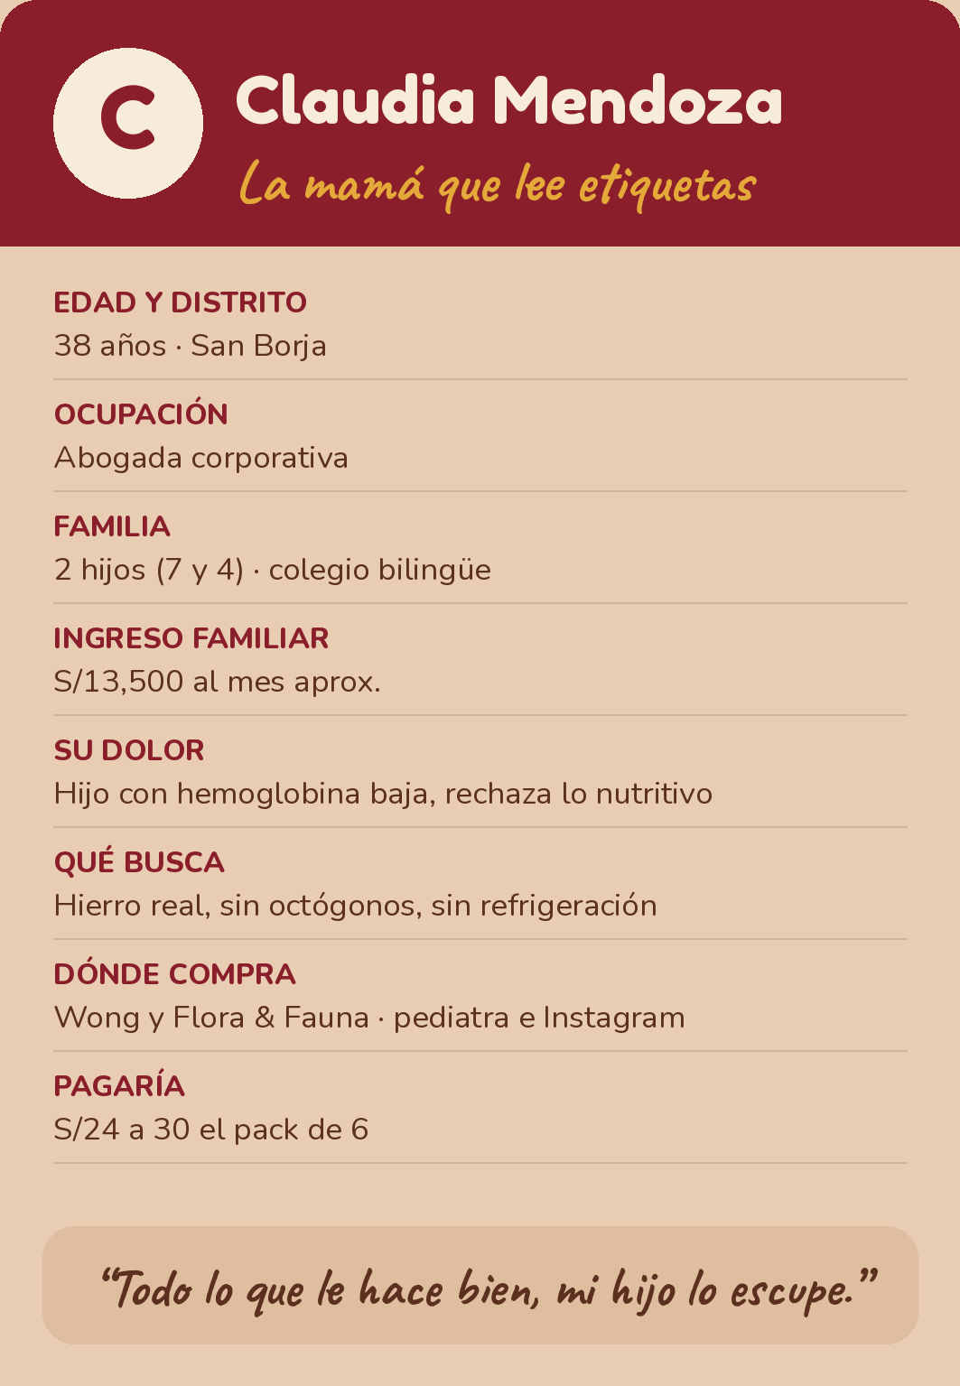
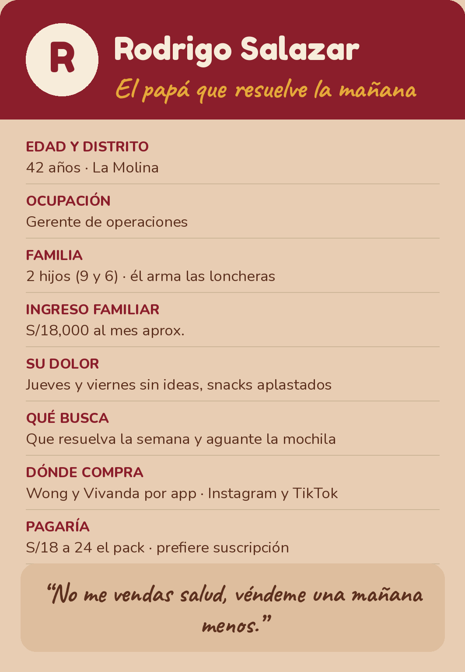


Buyer persona: Claudia y Rodrigo
“Yo sé lo que le falta a mi hijo; el problema es que todo lo que le falta, él lo escupe.”
Claudia, 38, San Borja
El adulto paga y el niño aprueba: sin pedido del niño no hay recompra.
53.1 % de los nacimientos en Lima, de madres de 30+ (INEI 2022)
53.6 % del NSE A compra por internet (APEIM 2025)
Fuentes: APEIM 2025; INEI-RENIEC, Estadísticas vitales 2022; entrevistas y focus 1 (elaboración propia).
Notes:
GUION (documento 07, seccion 3.5, ajustado a 22 diapositivas; total 12:00)
Tiempo: 3:45-4:20 | Expone: Angie
Bloque original en el guion del doc 07: 4:05-4:50 (Cliente, Angie)
Ideas clave:
- Claudia y Rodrigo a las 6:00 a. m.: ella arma dos loncheras distintas; él resuelve la semana.
- Claudia: "Yo sé lo que le falta a mi hijo; el problema es que todo lo que le falta, él lo escupe".
- Rodrigo: "No me vendas salud, véndeme una mañana menos".
- Planifican, leen etiquetas y pagan por evidencia: preguntan cuántos mg de hierro tiene y si tiene registro sanitario.
Las fichas son de la semana 3 y muestran 37 y 41 años e ingresos de S/16,000 y S/22,000. El documento 04 las actualizó a 38 y 42 años y S/13,500 y S/18,000; actualizar las fichas en Canva antes de exponer.

Slide 9
Propuesta de valor
Hierro medido, sabor a brownie: el snack de lonchera que tu hijo sí se come y que tú sí puedes leer.
26
Fe
medido
En 30 palabras: para padres planificados que leen etiquetas, AndiBite es el mini brownie de 20 g con sangrecita: hierro medido en laboratorio, cero octógonos y tres sabores que el niño sí pide.
Fuente: elaboración propia, a partir de 10 entrevistas, focus 1 y 2 y datos de Kantar 2025 e Ipsos 2025.
Notes:
GUION (documento 07, seccion 3.5, ajustado a 22 diapositivas; total 12:00)
Tiempo: 4:20-4:40 | Expone: Diana
Esta diapositiva no tiene bloque propio en el guion del doc 07; tiempo asignado por la consultora.
Ideas clave:
- Leer la frase completa, despacio: "Hierro medido, sabor a brownie: el snack de lonchera que tu hijo sí se come y que tú sí puedes leer".
- "Sí se come" responde al dolor sensorial; "sí puedes leer" responde al 42 % que desconfía de lo envasado (Kantar 2025).

Slide 10
Value Proposition Canvas
Mapa de valor (AndiBite)
Perfil del cliente (padres A/B)
Productos y servicios
Pack de 6 (S/26.00 en stand; S/24.90 por WhatsApp), pack de 12 y caja degustación (S/12.00)
Tres sabores en el mismo pack
Stand con degustación gratis y recompra por WhatsApp
Trabajos
Darle hierro al hijo sin pelear
Armar una lonchera variada en minutos
Cumplir la lonchera saludable del colegio y sentirse buen padre
Aliviadores de dolor
Cacao y canela esconden la sangrecita
Sin octógono: 4.6 a 7.1 g de azúcar por 100 g
RS, lote y vencimiento visibles; porción sellada sin frío
Dolores
Lo saludable regresa intacto
La sangrecita visible se rechaza
70 % teme el "Alto en azúcar"; 42 % desconfía de lo envasado
Creadores de alegría
El niño pide su sabor: "¡quiero Chispa!"
Hierro en mg en el frente y QR al informe del lote
Calendario de lonchera en la caja de 12
Alegrías
Que el niño lo pida
Ver el dato, no la promesa
Que complemente lo que ya hace y sea de origen peruano
Fuentes: Ipsos Perú 2025; Kantar 2025; 10 entrevistas y focus 1 (elaboración propia); plan comercial (precios).
Notes:
GUION (documento 07, seccion 3.5, ajustado a 22 diapositivas; total 12:00)
Tiempo: 4:40-5:10 | Expone: Diana
Esta diapositiva no tiene bloque propio en el guion del doc 07; tiempo asignado por la consultora.
Ideas clave:
- Leer por filas: cada trabajo, dolor y alegría tiene su respuesta en el mapa de valor.
- Trabajo "darle hierro sin pelear" se cubre con el brownie de tres sabores; dolor "la sangrecita se rechaza" se alivia con cacao y canela; alegría "ver el dato" se crea con los mg en el frente y el QR por lote.
- Evidencias: "en la mañana no quiero prender la cocina" (Lucero); "engañar a su hija con algo que le gusta" (Rubelis, focus 1).

Slide 11
Diferenciadores frente a la competencia
Atributo | AndiBite | Nutri H (galleta) | Fika (brownie de quinua) | Mamalama (barra) | Barrita de cereal
Precio por 20 g | S/4.15 (S/3.91 en pack de 12) | S/3.20 | S/4.00 | S/4.10 | S/2.00 a 2.50
Hierro | Hemínico, ~1.9 mg por unidad, publicado por lote | Hemoglobina bovina; mg por confirmar | No lo declara | No lo declara | No hemínico o ninguno
Octógono | Ninguno (confirmar en laboratorio) | [POR COMPLETAR] | Ninguno (alulosa) | [POR COMPLETAR] | Varía: [POR COMPLETAR]
Sabores | 3 en el mismo pack, más 2 de temporada | Clásica y vegetarianas | Uno | Uno por caja | Uno por caja
Canal | Stands en malls y súper, ferias, WhatsApp, quioscos y naturistas | Web desde Ayacucho y puntos en Lima | Web con delivery en 24 h | Góndola de Wong | Supermercado y bodega
Lectura: el pack de 6 son S/4.15 por brownie de 20 g por WhatsApp y S/4.33 en el stand, cerca de Fika (S/4.00) y Mamalama (S/4.10), sostenido por hierro medido, cero octógonos y prueba en el stand.
Fuentes: páginas web de Nutri H, Fika, Wong y Plaza Vea (03/10/2026); store check La Molina; elaboración propia. ~1.9 mg = [HIPÓTESIS].
Notes:
GUION (documento 07, seccion 3.5, ajustado a 22 diapositivas; total 12:00)
Tiempo: 5:10-5:40 | Expone: Angie
Esta diapositiva no tiene bloque propio en el guion del doc 07; tiempo asignado por la consultora.
Ideas clave:
- Los 5 diferenciadores: (1) hierro hemínico medido y publicado por lote; (2) sin octógono, puede entrar al quiosco; (3) brownie húmedo que camufla la sangrecita (Nutri H es galleta y la barrita no es postre); (4) variedad semanal en un solo pack; (5) stand donde el niño prueba antes de comprar.
- Las celdas en rojo son los octógonos que el equipo debe anotar del store check [POR COMPLETAR POR EL EQUIPO].
Pregunta difícil: ¿por qué pagar S/4.15 si Nutri H cuesta S/3.20? Porque es otra cosa: un brownie que el niño pide, sin octógono, con hierro medido por lote y que se prueba en el stand antes de comprar. El pack quincenal es el 2.2 a 2.8 % del gasto en alimentos de un hogar A o B.

Slide 12
Business Model Canvas
Socios clave
Actividades clave
Propuesta de valor
Relación con clientes
Segmentos de clientes
Maquila con HACCP: MAKING, Unión, INDDA-UNALM
Laboratorios INACAL: SAT Perú, La Molina Calidad Total
Proveedor de sangrecita en polvo con SENASA
Nutricionista colegiada, concesionarios y naturistas
I+D y prueba sensorial con 20 niños por sabor
Maquila y control por lote
Venta en stands, carritos y ferias; recompra por WhatsApp
"Hierro medido. Sabor a brownie."
Mini brownie de 20 g con sangrecita: ~1.9 mg de hierro [HIPÓTESIS]
Sin octógono: 4.6 a 7.1 g de azúcar por 100 g
3 sabores, sin frío; se prueba en el stand
Degustación gratis en el stand
Recordatorio de recompra por WhatsApp
QR por lote; mamá embajadora; 35 % vuelve por WhatsApp
46,000 hogares núcleo (60,000 niños), zonas 6 y 7
168,000 hogares A/B con niños de 4 a 11 en Lima
B2B: quioscos escolares y naturistas
Meta: 2 a 3 puntos de venta con 80 brownies por día
Recursos clave
Canales (año 1)
Fórmula V-SO en 3 sabores
RS a nombre de la S.A.C.; marca clase 30
Equipo de 5 y 2 carritos de exhibición
Stands y carritos 41.4 %; ferias 17.2 %
WhatsApp 18.6 %; quioscos 15.0 %
Naturistas 7.9 %; góndola en el año 2
Estructura de costos
Fuentes de ingresos
Producción: S/1.65 por unidad (pack de 6, opción B)
Fijos: S/1,804 al mes; stands y ferias S/28,865 al año
Inversión S/40,644 con documentos; equilibrio 2,215 u/mes
Stand: unidad S/5.00; pack de 6 S/26.00; pack de 12 S/48.00
WhatsApp: pack de 6 S/24.90; quiosco S/4.00; naturista S/28.90
Año 1: S/198,748 con IGV; resultado operativo S/16,816 (10.0 %)
Fuentes: APEIM 2025; CPI 2026; elaboración propia (plan comercial y financiero, escenario base).
Notes:
GUION (documento 07, seccion 3.5, ajustado a 22 diapositivas; total 12:00)
Tiempo: 5:40-6:15 | Expone: Carlos
Ideas clave:
- Recorrer el canvas de derecha a izquierda: segmento, propuesta, canales y relación, ingresos; luego recursos, actividades, socios y costos.
- Qué cambió frente al canvas del 15 de setiembre: segmento con cifras (46,000 hogares), 3 sabores, versión sin octógono, maquila en lugar de taller propio, venta física en stands y ferias como canal principal (por indicación de la profesora), WhatsApp solo para la recompra y los documentos dentro de la inversión inicial.

Slide 13
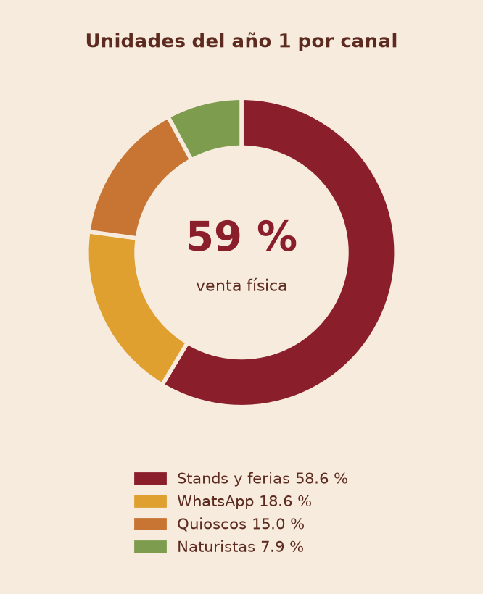
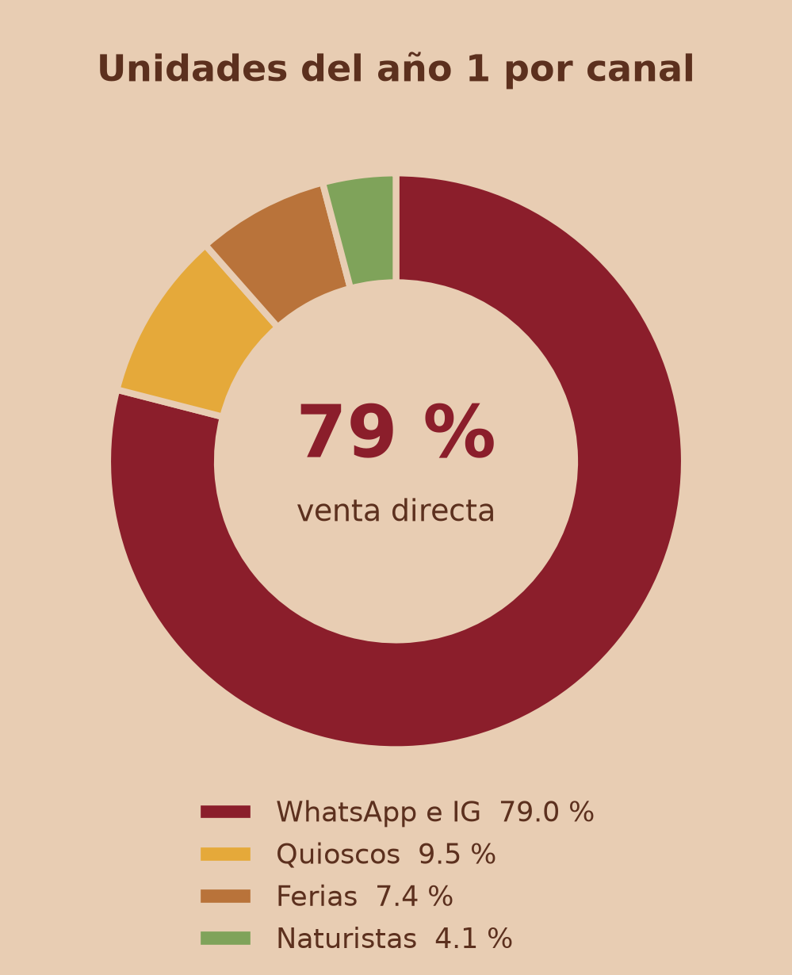
Modelo de ingresos y precio por canal
Canal | Precio al público (con IGV) | AndiBite recibe | Margen del canal | % de unidades
Stands, carritos y ferias | Unidad S/5.00 · pack de 6 S/26.00 · pack de 12 S/48.00 | Igual | 0 % (alquiler, impulsadora y ferias aparte) | 58.6 %
Recompra por WhatsApp | Pack de 6 S/24.90 · pack de 12 S/46.90 · degustación S/12.00 | Igual | 0 % | 18.6 %
Quiosco escolar | Unidad S/4.00 (solo la versión sin octógono) | S/3.00 | 25 % | 15.0 %
Tiendas naturistas | Pack de 6 S/28.90 en anaquel | S/17.34 | 40 % | 7.9 %
Góndola de súper (año 2) | Pack de 6 S/32.90; viable desde 8,000 u/mes | S/19.74 | 35 % + 5 % | 0 %
Motor: la venta física. En el stand el niño prueba y el padre compra; el 35 % de lo vendido vuelve al mes siguiente por WhatsApp.
47,223 u · S/198,748 con IGV
Fuentes: elaboración propia (Excel de costeo, modelo v3, nov. 2026 a oct. 2027).
Notes:
GUION (documento 07, seccion 3.5, ajustado a 22 diapositivas; total 12:00)
Tiempo: 6:15-6:50 | Expone: Patricia
Ideas clave:
- Precios en stand y ferias: unidad S/5.00, pack de 6 S/26.00 y pack de 12 S/48.00 (se cobra algo más porque hay alquiler y personal). Por WhatsApp: pack de 6 S/24.90, pack de 12 S/46.90 y caja degustación S/12.00. Naturista: anaquel S/28.90; AndiBite cobra S/17.34.
- La dona: 58.6 % se vende en físico (stands, carritos y ferias), 18.6 % es recompra por WhatsApp y 22.9 % va a quioscos y naturistas. No hay suscripción.
Pregunta difícil: ¿por qué no góndola de supermercado desde el inicio? La cadena se queda con 35 % más 5 % de aportes y paga a 30-90 días; en el stand cada brownie deja S/1.87 antes del alquiler y en góndola menos de S/1. Por eso estamos en el súper con un carrito, no en la góndola.

Slide 14
Operación por fases y regulación
Fase 0 · Oct. 2026
Pruebas y validación
Costo en la inversión
Fase 1 · Oct.-nov. 2026
Planta, documentos y marca
S/6,251.20 en documentos
Fase 2 · Desde nov. 2026
Venta en stands y ferias
Fijos de S/1,804 al mes
Sin planta propia, con todos los documentos
Tres reglas
AndiBite S.A.C.
Titular del RS
Planta maquiladora
Fabricante (HACCP)
Laboratorio INACAL
Análisis y vida útil
Documentos listos: su costo está en la inversión
1
2
"Fuente de hierro" solo con 2.1 mg por 100 g medidos
Tasa del RS: S/0 (DIGESA, 2026).
Nunca "previene la anemia" (D. Leg. 1044)
3
Fuentes: Comunicado 05-2026-DIGESA; D. Leg. 1044; Ley 30021; elaboración propia (plan operativo y costos por fase).
Notes:
GUION (documento 07, seccion 3.5, ajustado a 22 diapositivas; total 12:00)
Tiempo: 6:50-7:10 Patricia (operación) y 7:10-7:30 Adela (regulación) | Expone: Patricia y Adela
Ideas clave:
- Patricia: por qué no tenemos planta. La maquila evita certificar un establecimiento propio, que es lo más caro.
- Adela: la S.A.C. es titular del registro sanitario y la planta es el fabricante. Todos los documentos para vender (S.A.C., RUC, marca, registro sanitario, análisis, etiqueta, carnés y póliza) suman S/6,251.20 y están pagados dentro de la inversión inicial: se consideran listos desde el primer día de ventas, en noviembre de 2026.
- Adela: qué se puede decir y qué no: "fuente de hierro" solo con análisis (2.1 mg por 100 g o más); nunca "previene la anemia".

Slide 15

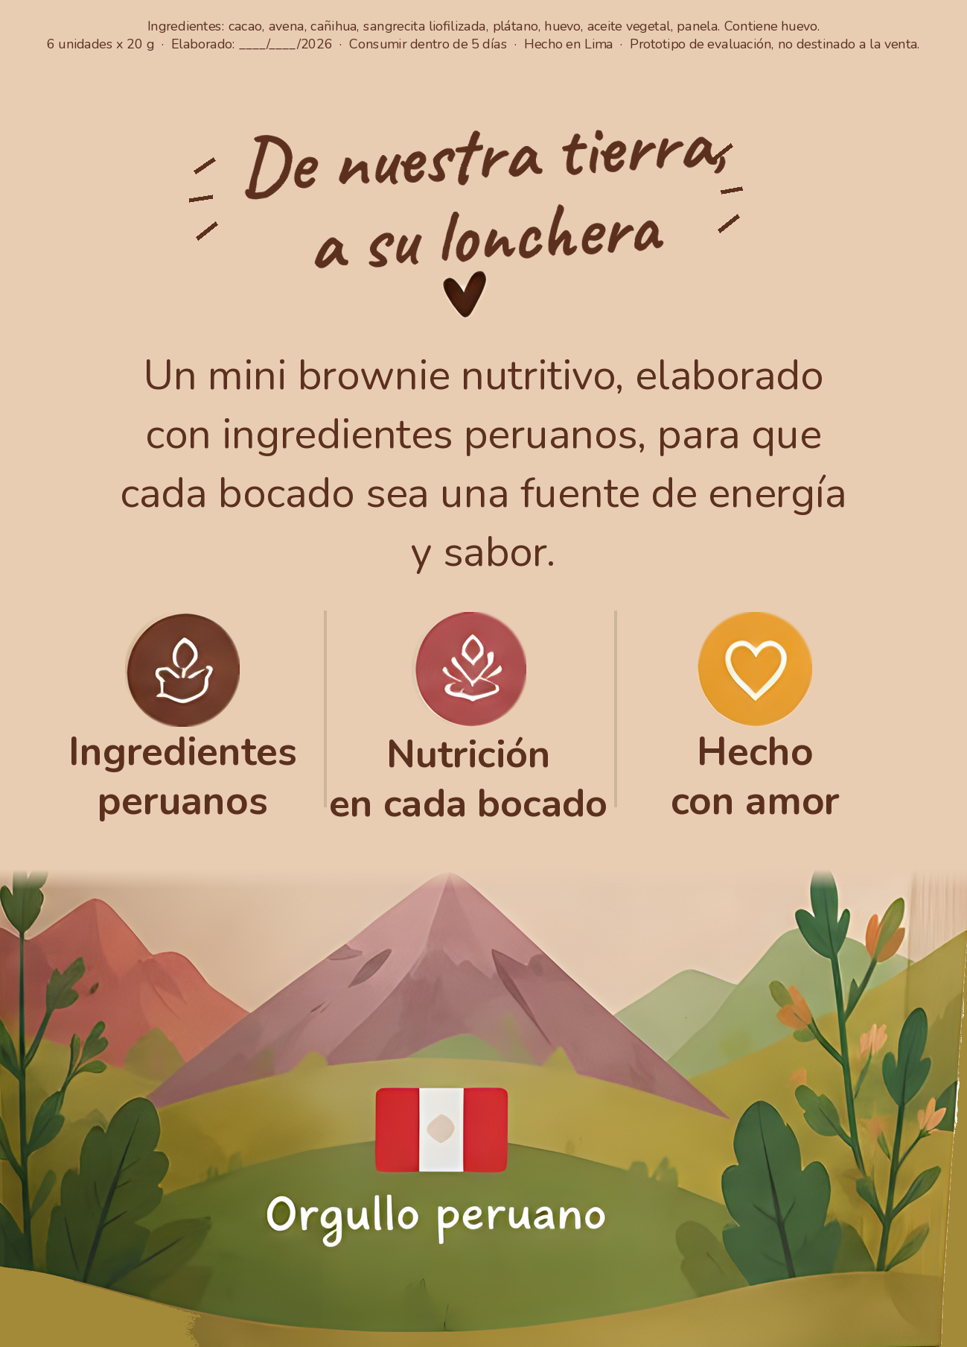
Marca 2.0: medido, no prometido
Hoy: sticker AndiBite
Decisión del equipo: seguimos con AndiBite
Evoluciona el empaque: hierro en mg en el frente.
Chispa
Choco con chispas
Andi
Plátano y cañihua
Lúcu
Choco y lúcuma
1
Ficha "26 Fe" y QR por lote
2
Línea Cero: sin octógono
Niña andina y "orgullo peruano", sin cifras.
3
Semana AndiBite: caja de 12 con calendario
Verificar en INDECOPI: búsqueda fonética en clase 30 (S/401.20) antes de imprimir.
Fuentes: elaboración propia (marca 2.0); Kantar 2025 (42 % desconfía de lo envasado); INDECOPI, tarifas 2026.
Notes:
GUION (documento 07, seccion 3.5, ajustado a 22 diapositivas; total 12:00)
Tiempo: 7:30-8:05 | Expone: Angie
Bloque original en el guion del doc 07: 7:25-8:15 (Marca, Angie)
Ideas clave:
- Antes y después: de "orgullo peruano" a "medido, no prometido".
- AndiBite frente a AndiBite: AndiBite viene de hemínico, habla como el pediatra y sostiene S/4 por unidad; AndiBite es la opción de continuidad.
- Sabores con nombre de dos sílabas para que el niño los pida: Chispa (rojo #D7392B), Andi (amarillo #E9B730) y Lúcu (caramelo #B9733A); de temporada, Nara y Fresi.
- Advertencia: nombre sujeto a búsqueda fonética en INDECOPI, clase 30, S/401.20. AndiBite tiene riesgo por la marca HEMI de motores (Stellantis, clase 12).
Paleta de la ruta AndiBite en el documento 06: rojo hierro #9E2B25, tipografía Fraunces. Este deck usa la paleta de transición pedida (kraft, marrón, rojo hierro #8B1E2B).

Slide 16
Finanzas: rentable desde 2,215 unidades al mes
S/ por envase, sin IGV | Unidad | Pack de 6 (B) | Pack de 12
Precio neto (venta en stand) | 4.24 | 22.03 | 40.68
Costo de producción | 1.69 | 9.90 | 18.66
Costo por brownie | 1.69 | 1.65 | 1.56
Margen bruto (%) | 60.0 % | 55.1 % | 54.1 %
2,215 u/mes
S/40,644
Punto de equilibrio (369 packs de 6); solo nov. y feb. en rojo
Inversión inicial, con todos los documentos
S/198,748
S/16,816
Maquila a S/0.40-0.60 por unidad [POR CONFIRMAR]. Los socios no cobran sueldo en el año 1.
Ventas del año 1 con IGV (47,223 u)
Resultado operativo del año 1 (10.0 %)
Inversión: S/25,000 de los 5 socios y un préstamo de S/16,000 en 24 cuotas.
Fuente: Excel de costeo por presentación (escenario base, pack de 6 opción B; costos sin IGV, precios con IGV).
Notes:
GUION (documento 07, seccion 3.5, ajustado a 22 diapositivas; total 12:00)
Tiempo: 8:05-8:50 | Expone: Carlos
Ideas clave:
- Pack de 6 en el stand: S/26.00 al público, S/22.03 sin IGV, S/9.90 de producción y S/9.51 de contribución antes del alquiler y la impulsadora.
- Equilibrio en 2,215 u/mes (369 packs de 6): cada brownie deja S/0.81 después de stands y ferias y los fijos son S/1,804 al mes. Solo noviembre (un punto) y febrero (feria pagada) cierran en rojo.
- Inversión de S/40,644 con todos los documentos (S/6,251) y 2 carritos; ventas del año 1 de S/198,748 con IGV; resultado operativo de S/16,816 (10 %). La inversión se recupera en el año 2; la caja nunca baja de S/5,009.
- Decirlo en voz alta: los socios no cobran sueldo en el año 1.

Slide 17
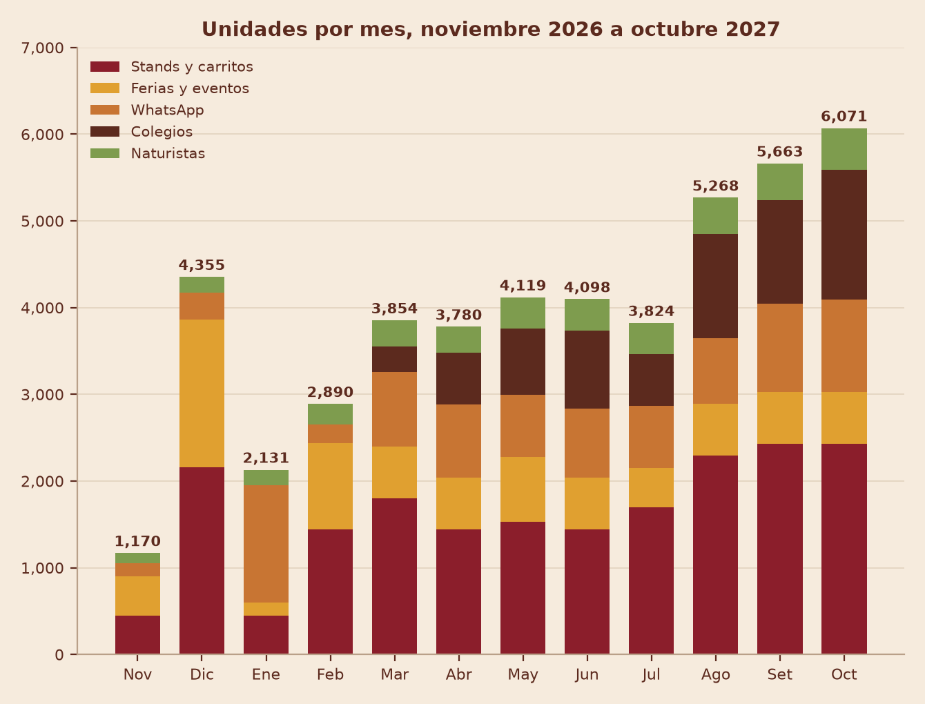
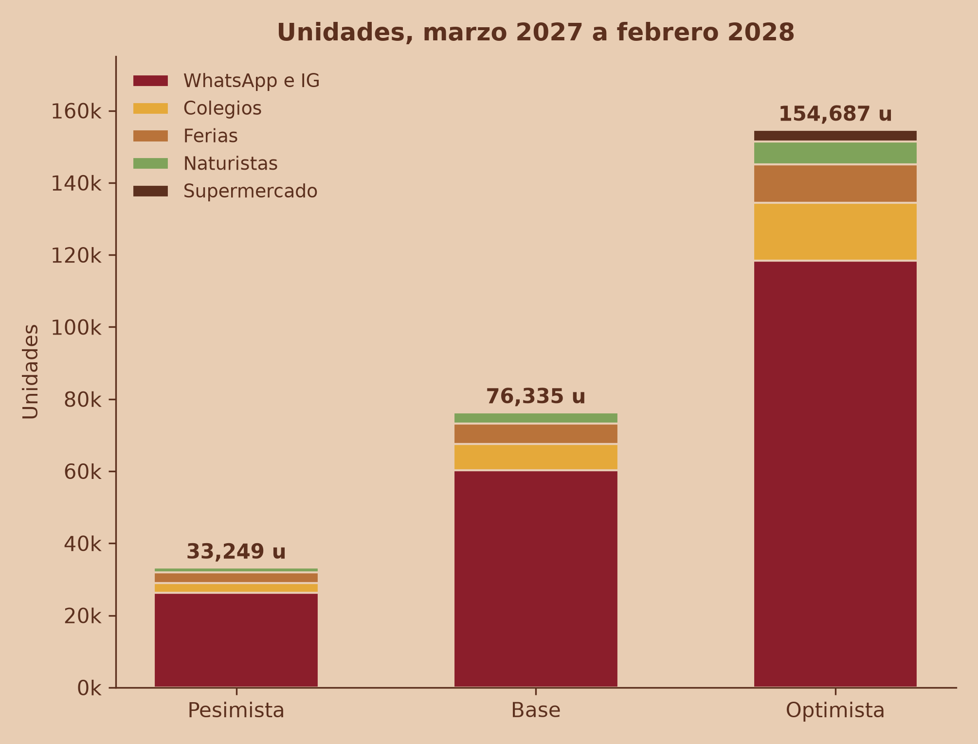
Ventas del año 1 por canal
Canal | Unidades | S/ con IGV | % unid.
Stands y carritos | 19,565 | 92,282 | 41.4 %
Ferias | 8,100 | 38,880 | 17.2 %
WhatsApp | 8,773 | 35,640 | 18.6 %
Colegios | 7,065 | 21,195 | 15.0 %
Naturistas | 3,720 | 10,751 | 7.9 %
Total | 47,223 | 198,748 | 100 %
Resultado | — | 16,816 | 10.0 %
Noviembre 2026 a octubre 2027: 1 punto de venta en noviembre, 2 de diciembre a julio y 3 desde agosto.
Fuente: elaboración propia (Excel de costeo, modelo v3, hoja Mensual).
Notes:
GUION (documento 07, seccion 3.5, ajustado a 22 diapositivas; total 12:00)
Tiempo: 8:50-9:15 | Expone: Patricia
Ideas clave:
- Año 1 (noviembre 2026 a octubre 2027): 47,223 unidades y S/198,748 con IGV.
- Diciembre sube por las 2 ferias navideñas; enero baja por vacaciones (aunque sube la recompra por WhatsApp); desde marzo entran los colegios y en agosto se abre el tercer punto de venta.
- Fuente: Excel de costeo, hoja Mensual.

Slide 18
Riesgos y mitigaciones
# | Riesgo | Mitigación
1 | Los niños rechazan la versión sin octógono (sensación fría del eritritol) | Filtro con 20 niños por sabor en la fase 0 y versión con panela de respaldo
2 | La maquila no acepta lotes de 3,000 a 5,000 u o cobra más de S/0.60 | Cuatro cotizaciones, INDDA-UNALM como puente y corridas bimestrales
3 | El mall o el súper no da el espacio, o el alquiler supera S/500 por punto | Cotizar 5 lugares (Jockey, Larcomar, La Rambla, Wong, Vivanda); mientras tanto, ferias y kermeses
4 | Cada punto vende menos de 80 brownies por día | Degustación activa y pasillos de alto tráfico; si baja de 60 en dos fines de semana, cambiar de punto
5 | Caja ajustada: el mínimo es S/5,009 en febrero de 2027 | Préstamo a 24 cuotas; solo 3 ferias pagadas; sin crédito a canales hasta tener 2 meses de caja
Fuente: elaboración propia (plan comercial y financiero: riesgos, escenarios y flujo de caja).
Notes:
GUION (documento 07, seccion 3.5, ajustado a 22 diapositivas; total 12:00)
Tiempo: 9:15-9:50 | Expone: Adela
Bloque original en el guion del doc 07: 10:00-10:45 (Riesgos, Adela)
Ideas clave:
- Sabemos qué puede fallar: cinco riesgos, cada uno con su mitigación y su disparador.
- La contingencia del pesimista: si a mayo de 2027 hay menos de 200 hogares activos, se suspende el asistente (S/800 al mes), la pauta baja a la mitad y cada socio aporta S/2,500 (S/12,500 en total).
Pregunta difícil: ¿el eritritol es seguro para niños? La EFSA fijó en 2023 una ingesta admisible de 0.5 g por kg al día: un niño de 18 kg tolera 9 g y un brownie trae 2 a 3 g. Se recomienda 1 unidad al día en la etiqueta.

Slide 19
Próximos 90 días: octubre a diciembre de 2026
Hito
Responsable
1
2
3
4
5
6
7
8
9
10
11
12
13
Cargar resultados del focus 2 y del store check
Carlos y Angie
Tres rondas de la versión sin octógono y la de panela
Diana
Sensorial con 20 niños por sabor y encuesta a 30 padres
Diana y Carlos
S.A.C., RUC en el RMT, REMYPE y búsqueda fonética
Adela
Cotizar 4 plantas y 3 proveedores de sangrecita
Patricia
Análisis preliminar de azúcares y hierro (S/750)
Diana y Adela
Contrato de maquila y cotizar 5 puntos de venta
Patricia y Adela
Primer punto en noviembre y 2 ferias navideñas
Patricia, Adela y Carlos
Meta al 31 de diciembre: 2 puntos activos y 5,525 brownies vendidos [HIPÓTESIS].
Fuente: elaboración propia (hoja de ruta por semanas, octubre a diciembre de 2026).
Notes:
GUION (documento 07, seccion 3.5, ajustado a 22 diapositivas; total 12:00)
Tiempo: 9:50-10:25 | Expone: Patricia
Bloque original en el guion del doc 07: 10:45-11:40 (Próximos 90 días, Patricia)
Ideas clave:
- Hoja de ruta por semanas; el primer hito (en rojo) es cargar el focus 2 y el store check.
- Entregables: fórmula v3 congelada, informe sensorial y precio validado, S.A.C. con RUC y decisión de nombre, 2 plantas preseleccionadas, decisión sobre el octógono, contrato y solicitud de marca, muestras antes del 31 de diciembre.

Slide 20
Elevator pitch de 1 minuto
0:00-0:10
0:10-0:20
0:20-0:30
En Lima, uno de cada cuatro niños menores de tres años tiene anemia, y en los escolares atendidos por el MINSA la cifra llega a 22.5 %. Los padres lo saben.
El problema es otro: lo saludable regresa intacto en la lonchera. Hígado, gotas de hierro, sangrecita a la vista: todo vuelve a casa sin abrir.
AndiBite es un mini brownie de 20 gramos con sangrecita, con hierro medido en laboratorio y tres sabores para que la lonchera cambie cada día.
0:30-0:40
0:40-0:50
0:50-1:00
Es para padres planificados de Lima Top y Lima Moderna: 46,000 hogares que leen etiquetas y pagan por evidencia, no por promesas.
Nuestra diferencia: menos de 7.1 gramos de azúcar por 100, así que no lleva octógono. El niño ve un brownie; el padre ve los miligramos.
Lo validamos con diez entrevistas, dos focus groups y degustación. Con 2,215 unidades al mes llegamos al equilibrio. Búsquennos en nuestro stand y prueben antes de comprar.
Fuentes: ENDES 2024; SIEN-HIS 2024-I; APEIM 2025 y CPI 2026 (46,000 hogares); elaboración propia (azúcar y equilibrio).
Notes:
GUION (documento 07, seccion 3.5, ajustado a 22 diapositivas; total 12:00)
Tiempo: 10:25-11:25 | Expone: Adela (o quien el equipo elija para el pitch)
Esta diapositiva no tiene bloque propio en el guion del doc 07; tiempo asignado por la consultora.
Ideas clave:
- Versión principal del doc 07 (158 palabras, unas 26 por bloque de 10 segundos). Se dice de memoria, mirando al jurado.
- Frente al consumidor no se menciona la anemia ni se promete prevenirla (D. Leg. 1044); este pitch es para la profesora y el jurado.
VERSIÓN DE 30 SEGUNDOS: [0:00-0:10] En la lonchera, lo saludable regresa intacto, y el hierro es lo que más cuesta que un niño acepte. [0:10-0:20] AndiBite es un mini brownie de 20 gramos con sangrecita, hierro medido y sin octógono, en tres sabores, para 46,000 hogares planificados de Lima. [0:20-0:30] Ya lo validamos con entrevistas, focus y degustación. Con stands en malls y supermercados, llegamos al equilibrio con 2,215 unidades al mes. Pruébenlo.
VERSIÓN DISRUPTIVA: [0:00-0:10] ¿Quién de ustedes comería hígado en el recreo? Nadie. Ningún niño tampoco. Y es justo lo que le pedimos a uno de cada cuatro niños limeños con anemia. [0:10-0:20] Los padres no fallan por falta de información: lo saludable vuelve intacto en la lonchera, y el 70 % le teme al octógono "Alto en azúcar". [0:20-0:35] Nosotros no escondemos la sangrecita para engañar: la horneamos en un brownie y publicamos el hierro de cada lote. El niño ve chocolate. El padre ve miligramos. Sin octógono. [0:35-0:50] Tres sabores, un stand donde el niño prueba antes de comprar y una empresa sin planta propia, con registro sanitario a nuestro nombre. [0:50-1:00] Equilibrio en 2,215 unidades al mes y resultado operativo positivo desde abril de 2027. La pregunta no es si los niños necesitan hierro, sino por qué nadie lo había hecho rico.

Slide 21
Equipo y roles
DA
PC
AR
AB
CI
Diana Ayoso
Patricia Cárdenas
Adela Robles
Angie Blas
Carlos Inga
Producto, I+D y prueba sensorial
Operaciones
Regulación, legal y contabilidad
Marca, contenido y pauta
Comercial y modelo financiero
Fórmula, pruebas, escalamiento y calidad
Planta, compras, inventario y despacho
S.A.C., registro sanitario, etiqueta e INDECOPI
Identidad, empaque, redes y lanzamiento
Stands, ferias, colegios, naturistas y caja
Cinco socios con aporte y participación iguales (20 % cada uno). Fuente: elaboración propia.
Notes:
GUION (documento 07, seccion 3.5, ajustado a 22 diapositivas; total 12:00)
Tiempo: 11:25-11:40 | Expone: Diana
Bloque original en el guion del doc 07: 8:15-8:45 (Equipo, Diana)
Ideas clave:
- Cinco roles que cubren toda la cadena: producto, operación, regulación, marca y venta.
- Cada integrante levanta la mano cuando se nombra su rol.
Tiempo total por integrante con este guion ajustado: Carlos 2:45, Diana 2:35, Angie 2:15, Adela 2:30 (incluye el pitch) y Patricia 1:55. Si el pitch lo dice otra persona, mover ese minuto.

Slide 22
La pregunta no es si los niños necesitan hierro, sino por qué nadie lo había hecho rico.
¿Quién de ustedes comería hígado en el recreo?
26
Fe
medido
Prueben la caja degustación y ayúdennos a abrir el primer colegio piloto.
Gracias
Grupo 2: Diana Ayoso, Carlos Inga, Angie Blas, Patricia Cárdenas y Adela Robles · Profesora Paola Cevallos
Notes:
GUION (documento 07, seccion 3.5, ajustado a 22 diapositivas; total 12:00)
Tiempo: 11:40-12:00 | Expone: Carlos
Bloque original en el guion del doc 07: 11:40-12:00 (Cierre, Carlos)
Ideas clave:
- Pregunta disruptiva al público: "¿Quién de ustedes comería hígado en el recreo?"
- Cierre: "La pregunta no es si los niños necesitan hierro, sino por qué nadie lo había hecho rico".
- Llamado a la acción: entregar la caja degustación al jurado y pedir el primer colegio piloto. Dar las gracias.

